Slide 1
2.2 多路复用技术
复用 —— 多个信息源共享一个公共信道
为何要复用？线路成本
共享信道
MUX
DEMUX
复用器
解复用器

Slide 2
多路复用技术
多路复用技术就是将多路信号组合在一条物理
信道上进行传输，到接收端再用专门的设备将
各路信号分离开来。这样使一条物理信道资源
被多路信号共享。
多路复用技术包括:
频分多路复用(FDM)
时分多路复用(TDM)
波分多路复用(WDM)
码分多址(CDMA)

Slide 3
多路复用技术
频分多路复用(FDM)
时分多路复用(TDM)
波分多路复用(WDM)
码分多址(CDMA)

Slide 4
频分多路复用 (FDM)
频分多路复用 FDM
（Frequency Division Multiplexing）
当传输介质的可用带宽超过各路给定信号所需带宽的总和时，可以把多个信号调制在不同的载波频率上，从而在同一介质上实现同时传送多路信号，这就是频分多路复用。

Slide 5
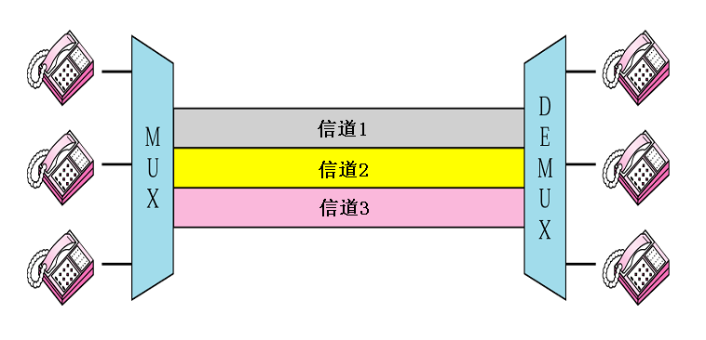
频分多路复用 (续)

Slide 6
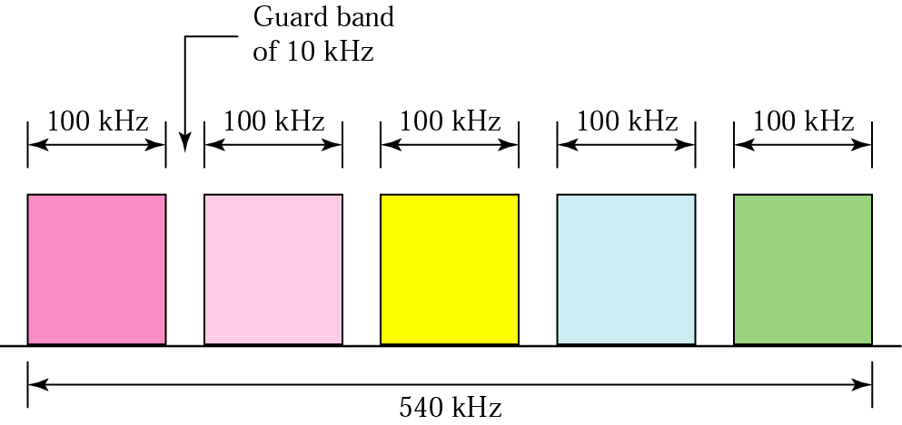
频分多路复用带宽分配例
A
f

Slide 7
FDM 多路复用过程例
FDM多适用于模拟信号传输

Slide 8
FDM 解多路复用过程例

Slide 9
FDM 中的移频与叠加（频谱）

Slide 10
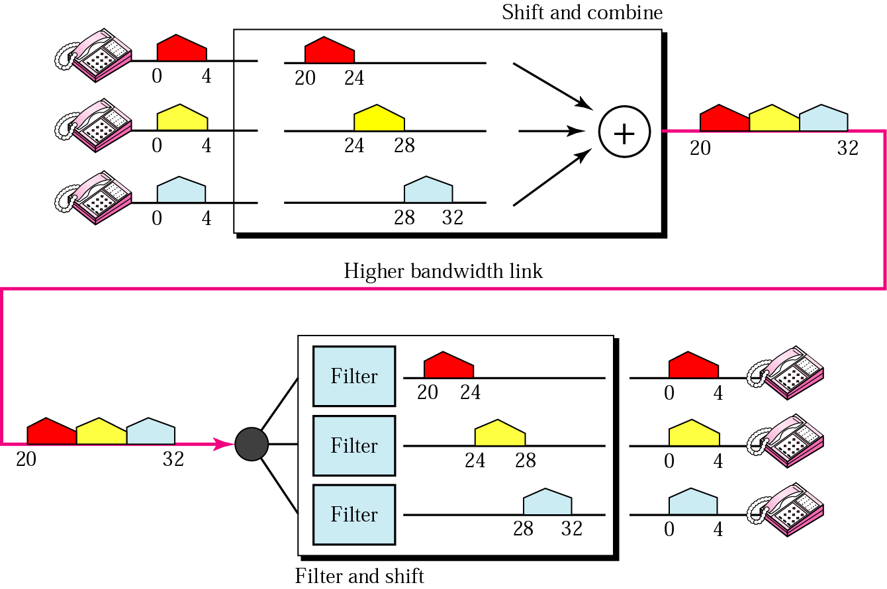
FDM 多路复用与解复用全过程例

Slide 11
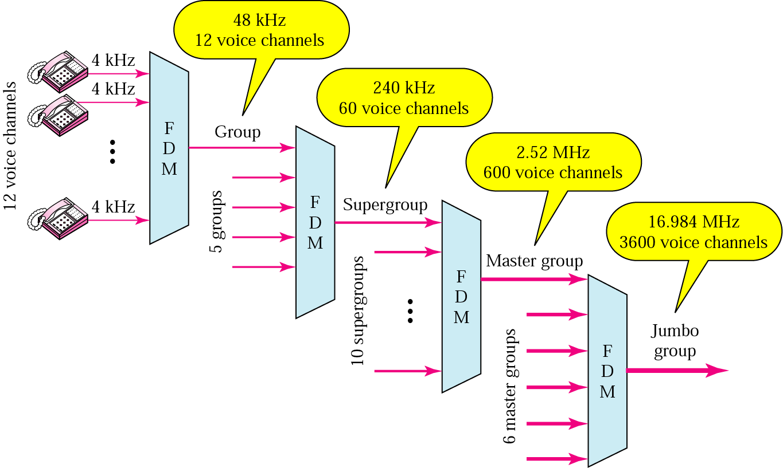
FDM 分层多路复用
群
超群
主群
巨群

Slide 12
多路复用技术
频分多路复用 (FDM)
时分多路复用 (TDM)
波分多路复用 (WDM)
码分多址 (CDMA)

Slide 13
时分多路复用 (TDM)
时分多路复用 TDM
（Time Division Multiplexing）：
当传输介质所能达到的数据传输速率超过各路信号的数据传输速率的总和时，可以将物理信道按时间分成若干时间片轮换地分配给多路信号使用，每一路信号在自己的时间片内独占信道传输，这就是时分多路复用。
时分多路复用可分为同步TDM和异步TDM。

Slide 14
时分多路复用 (续)
时分多路复用TDM多用来传输数字信号，但并不局限于传输数字信号，有时也可以用来分时传输模拟信号。
另外，对于模拟信号，有时可把TDM和FDM结合起来一起使用，比如第二代移动电话的GSM标准中，将一个传输系统的可用频带频分成许多子信道，每个子信道再利用时分多路复用来细分。

Slide 15
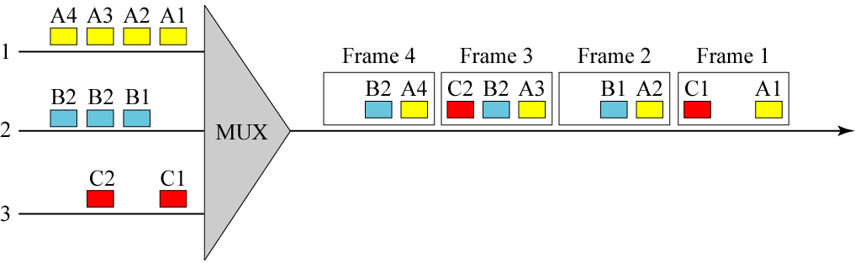
时分多路复用 (续)
TDM多适用于数字信号传输

Slide 16
时分多路复用 (续)

Slide 17
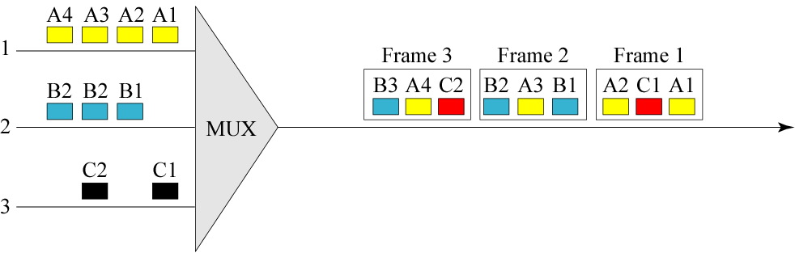
统计(异步)TDM —— STDM
TDM的缺点：某用户无数据发送，其他用户也不能占用该
通道，将会造成带宽浪费。
改进： 使用统计时分多路复用（STDM），用户不固
定占用某个通道，有空时间片就将数据放入。
各数据之前要附有该路地址，
以便接收方能分出各路信号
统计TDM

Slide 18
TDM 和 STDM 的比较
带宽浪费
t₁ t₂ t₃
同步 TDM
A₁
B₁
C₁
D₁
A₂
B₂
C₂
D₂
A
B
周期1
周期2
C
统计TDM
可用带宽
D
A₁
B₁
B₂
C₂
待发数据
周期1
周期2
(数据之前附有该路地址)

Slide 19
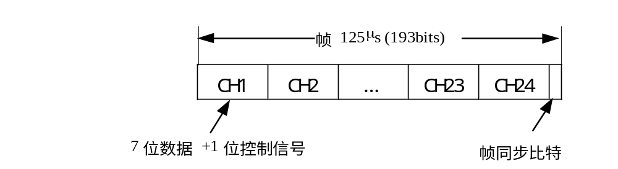
时分多路复用 (续)
T1 信道
广泛用于北美和日本的电话系统中。每秒 8000 次采样(帧)，一共24路信号，每路信号8位(含1比特控制),每帧还有1同步比特。
数据传输率：193 * 8000 = 1.544 Mbps

Slide 20
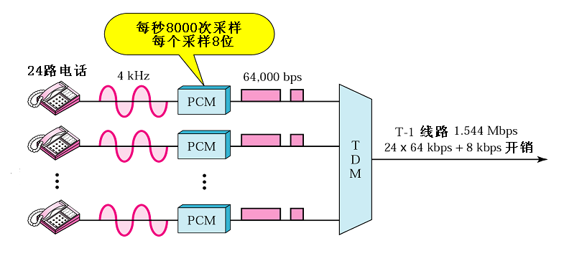
T1 信道复用24路电话

Slide 21
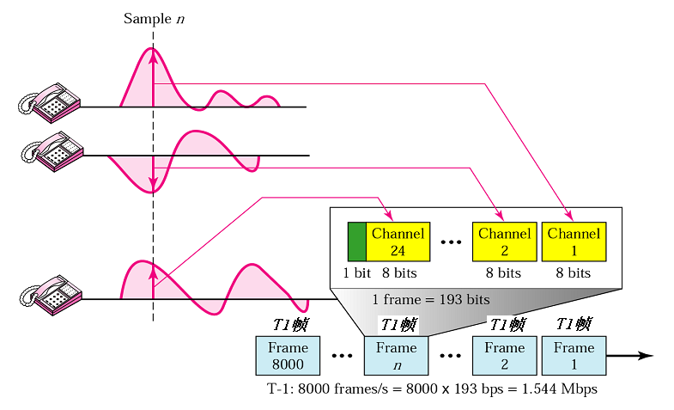
T1 信道传输速率1.544 Mbps

Slide 22
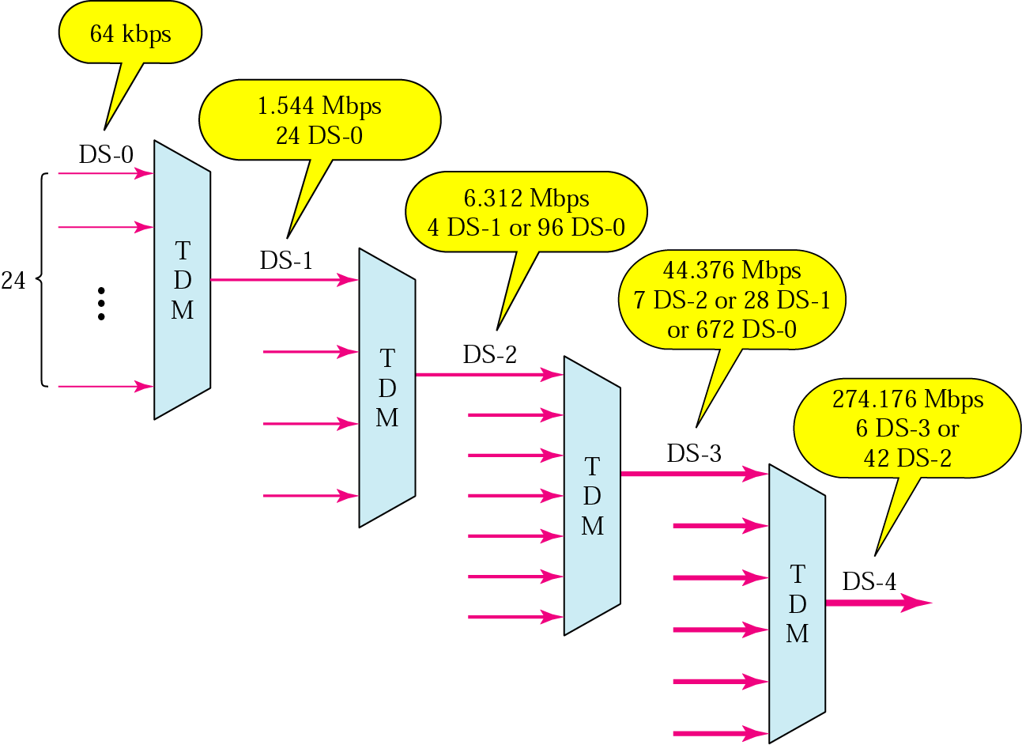
TDM 分层多路复用 (T1,T2,T3,T4)
T1
T2
T3
T4

Slide 23
时分多路复用 (续)
E1信道
用于北美和日本以外地区，包括中国。每秒8000次采样(帧)，一共32路信号(其中2路作信令及同步)，每路信号8位。速率为：
8 * 32 * 8000 = 2.048 Mbps
125 μs = 32 时隙 = 2.048 Mbps
0
1
2
16
31
帧同步
信令信道
30 路话音数据信道 + 2 路控制信道

Slide 24
E1 的时分复用帧
CH0
CH0
CH1
…
…
CH1
CH15
2.048 Mb/s
CH15
CH16
CH16
CH17
传输线路
…
CH17
…
CH31
CH31
时分复用帧
时分复用帧
时分复用帧
t
T
8 bit
CH0
CH1
CH2
…
CH15
CH16
CH17
…
CH30
CH31
15 个话路
15 个话路
T = 125 μs

Slide 25
多路复用技术
频分多路复用(FDM)
时分多路复用(TDM)
波分多路复用(WDM)
码分多址(CDMA)

Slide 26
波分多路复用 (WDM)
目前一根单模光纤的传输速率可达到 2.5Gb/s，如能采用色散补偿技术解决光纤传输中的色散问题 (指光脉冲中由于不同频率分量传输速率不同导致信号失真产生误码的现象)，则一根单模光纤的传输速率可达到10Gb/s，这已是当前单个光载波信号传输的极限值。

Slide 27
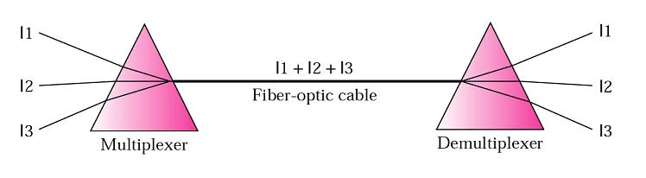
波分多路复用 (续)
波分多路复用（Wavelength Division Multiplexing，WDM）
是光的频分复用。不同的信源使用不同波长的光波来传输
数据，各路光波经过一个棱镜（或衍射光栅）合成一个光
束在光纤干道上传输，在接收端利用相同的设备将各路光
波分开。这样复用后，可以使光纤的传输能力成几倍几十
倍的提高。

Slide 28
波分多路复用 (续)
密集波分复用
Density Wave Division Multiplexing，DWDM：
在1.55微米波长区同时用4、8、16或n个波长，在一对光纤（少数系统采用单光纤）构成的光通信系统。
由DWDM光纤系统组成的光纤网可迅速增加网络容量，还具有透明性，可传送语音、数据、图像等多媒体信息。由于多个光信道共用光放大器而显著降低了网络成本。在用DWDM系统构成的光网络中，可采用光线路保护技术，以提高可靠性与可用性。

Slide 29
DWDM 传输（常用在干线上传输）
8 × 2.5 Gb/s
1310 nm
0 1550 nm
1 1551 nm
2 1552 nm
3 1553 nm
4 1554 nm
5 1555 nm
6 1556 nm
7 1557 nm
1550 nm 0
1551 nm 1
1552 nm 2
1553 nm 3
1554 nm 4
1555 nm 5
1556 nm 6
1557 nm 7
20 Gb/s
EDFA
复
用
器
分
用
器
120 km

Slide 30
DWDM 传输 （续）
前图中，8 路 2.5Gb/s 的光载波(波长1310nm)，经光的调制后，分别将波长变换到1550－1557nm，经光复用器后在一根光纤中传输，传输总速率可达20Gb/s，经一段距离传输后光信号衰减，使用掺铒光纤放大器EDFA放大(这种光放大器不需光电转换，能直接对光信号放大)，两放大器间距120km，复用器分用器间无光电转换距离可600km。若光缆中有几十根这样的光纤，总数据率可达 Tb/s 级。

Slide 31
多路复用技术
频分多路复用(FDM)
时分多路复用(TDM)
波分多路复用(WDM)
码分多址(CDMA)

Slide 32
码分多址(CDMA)
每个比特时间分成m个码片，每个站分配一个唯
一的m比特码片序列。当某个站欲发送 “1” 时，
它就在信道中发送它的码片序列，当欲发送“0”
时，就发送它的码片序列的反码。
满足条件：不同的码片序列之间是相互正交的。
由于原始数字信号的频率被扩展，这种通信方
式又叫做扩频通信。

Slide 33
码片序列
每个站被指派一个唯一的 m 位码片序列。
  如发送比特 1，则发送自己的 m 位码片序列
  如发送比特 0，则发送该码片序列的二进制反码
例如，S 站的 8 位码片序列是 00011011。
  发送比特 1 时，就发送序列 00011011
  发送比特 0 时，就发送序列 11100100
为数学运算方便，将S 站的码片序列表示成
(–1 –1 –1 +1 +1 –1 +1 +1)

Slide 34
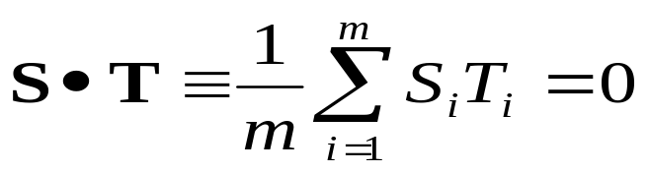
码片序列间要相互正交
设向量 S 表示站 S 的码片向量， T 表示站T的码片向量。两个不同站的码片序列正交，必须向量 S 和T 的归 一化内积(inner product)为 0：
例如：
设 S＝(–1 –1 –1 +1 +1 –1 +1 +1),
T= (–1 –1 +1 –1 +1 +1 +1 –1),
则

Slide 35
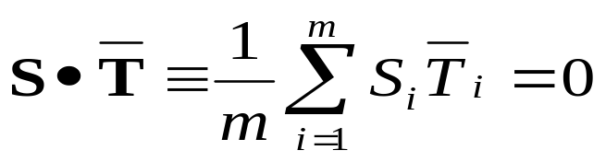
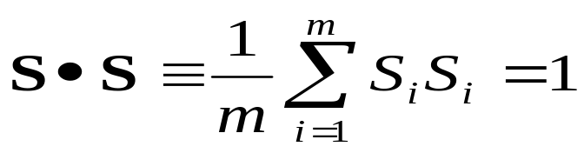
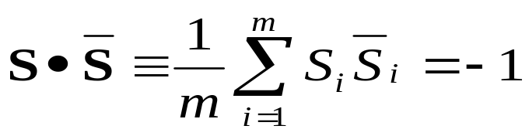
推 论
由
可推知：

Slide 36
CDMA 接收
CDMA接收时，接收站从空中收到多站发送信号后的线性叠加码片序列的和。将其与某一发送站码片序列进行归一化内积运算，则可恢复出该站发送的数据。
设接收站接收到的码片序列和为S，接收站要听码片序列为C的站发出的数据，并设站A发送1，站B发送0，站C发送1，则接收站计算C站发出的数据为：

Slide 37
CDMA 举例 1
数据码元比特
1
1
0
t
m 个码片
S 站的码片序列 S
t
发
送
S 站发送的信号 S_{x}
t
T 站发送的信号 T_{x}
t
总的发送信号 S_{x} + T_{x}
t
接收
若接收S站发送的数据，
1
1
0
则规格化内积 S • (S_{x}+ T_{x})

Slide 38
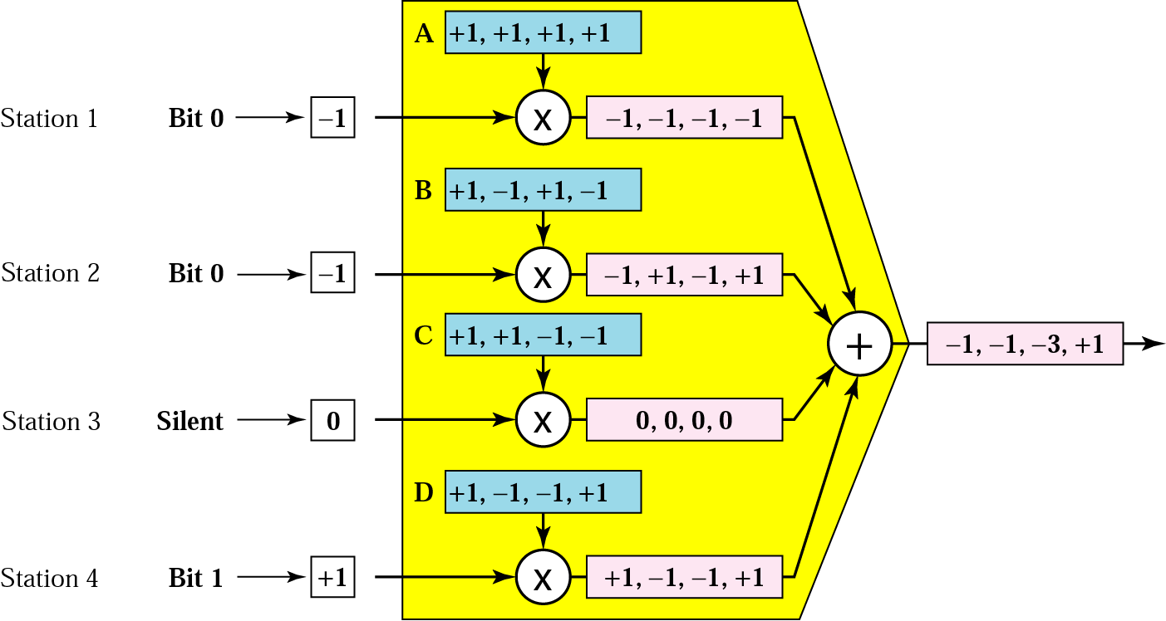
CDMA 举例 2 －发送

Slide 39
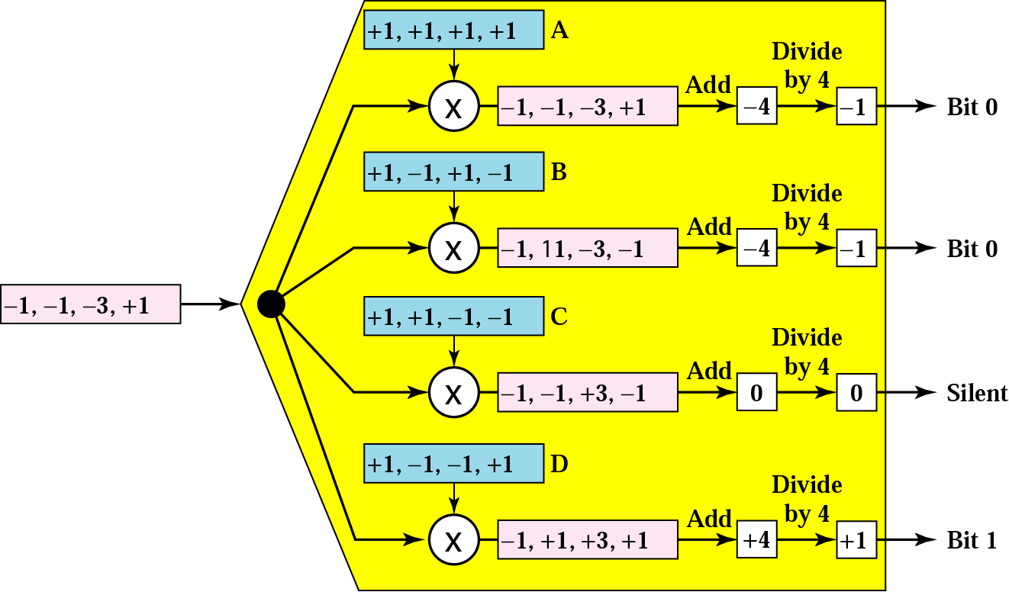
CDMA 举例 2 － 接收

Slide 40

小 结
本节重点：
理解 FDM, TDM, WDM, CDMA 的
基本概念
2 掌握 T1 信道和 E1 信道的基本参数

